Slide 1
2021.07.26~2021.07.27
工作日報
記錄人：葉柏漢
記錄日期：2021.07.27
工作時間：
2021.07.26(19:00~23:00)
~
2021.07.27(08:30~17:30)

Slide 2
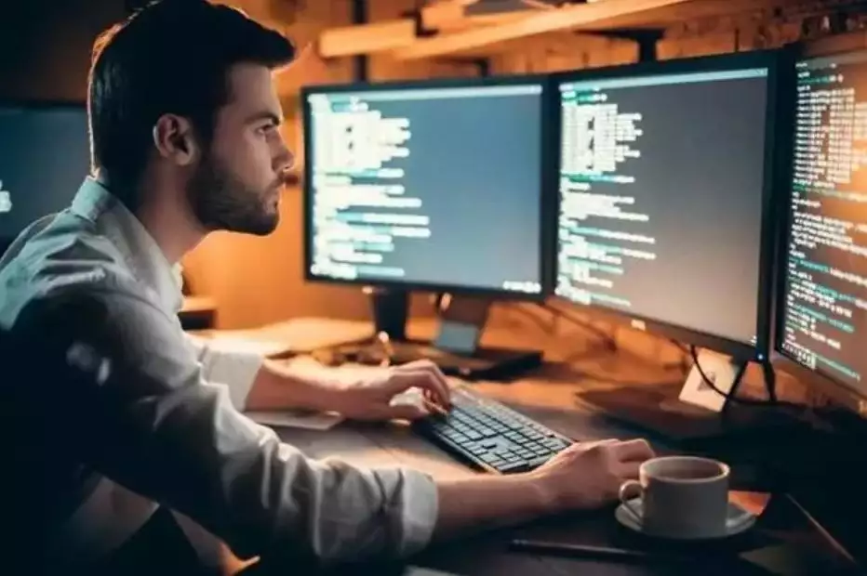
本日工作事項
Month work
7/26加班
修改環控分析的光溫環境分析
修改溫控設計的表格
修改溫室型式設計
新增資料庫內容
7/27
光控設計新增表格
修改溫控設計的合計
將光溫控設計的表格複製到光溫環境分析

Slide 3
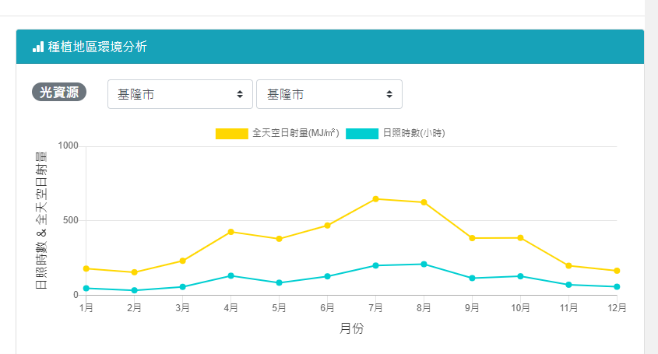
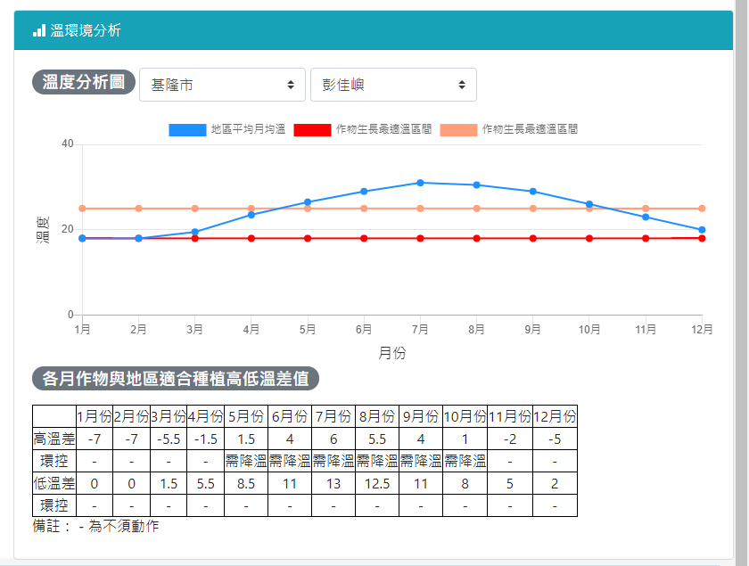
光溫環境分析
Project adding
將這兩張圖修改的跟光溫控分析的圖一樣

Slide 4
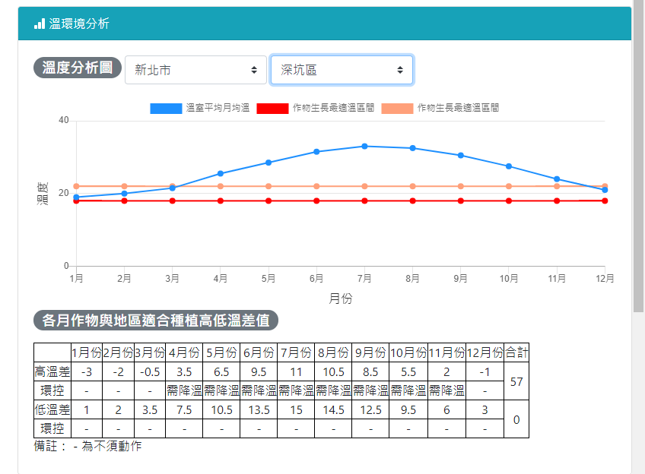
溫控設計的表格
Project adding
將表格的數值修正完畢

Slide 5
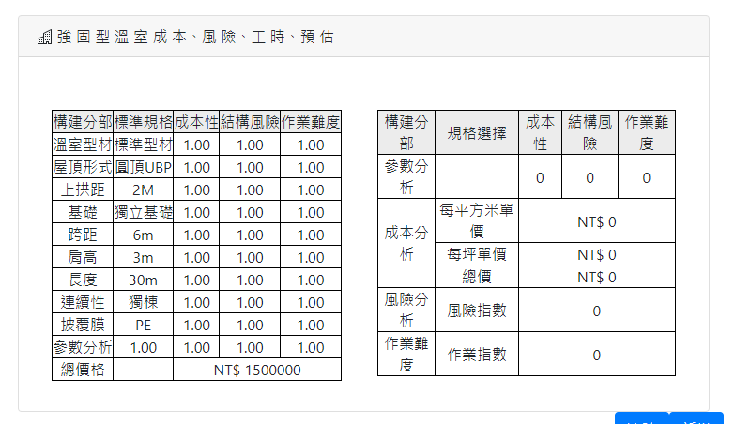
溫室型式設計
Project adding
總監要求更改的名字
將強固溫室的內容修改完畢

Slide 6
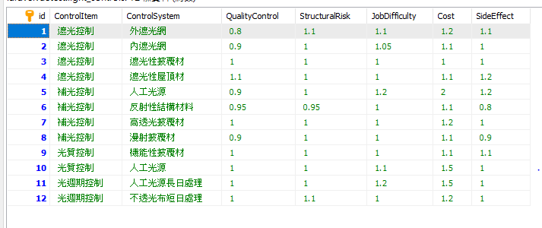
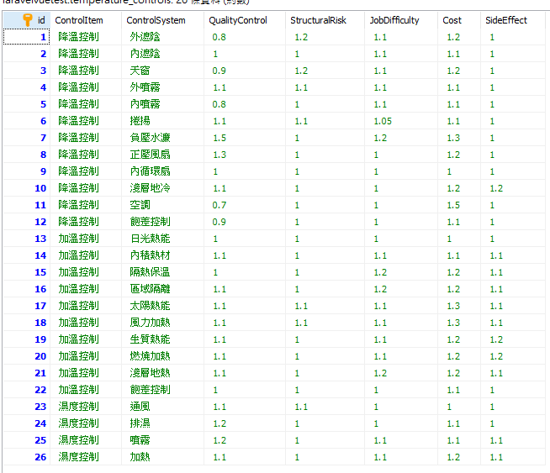
溫控設計的表格
Project adding

Slide 7
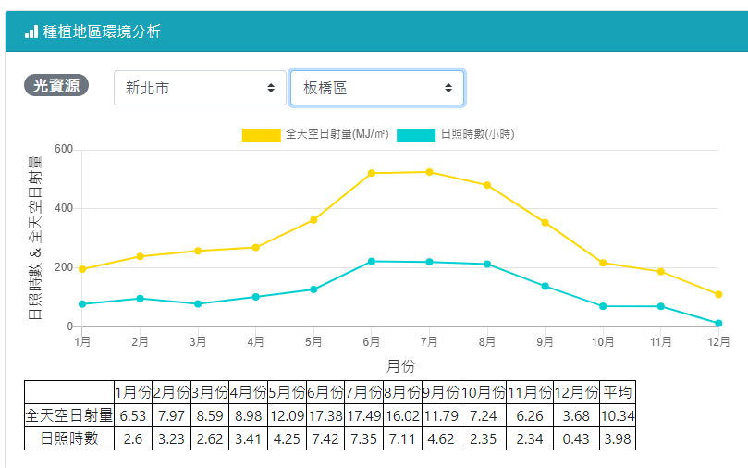
光控設計的表格
Project adding
新增表格

Slide 8
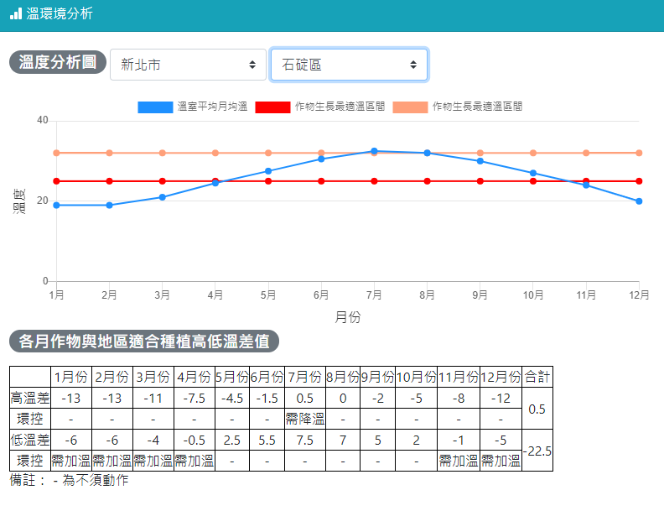
溫控設計的表格
Project adding
將合計的BUG修改完成

Slide 9
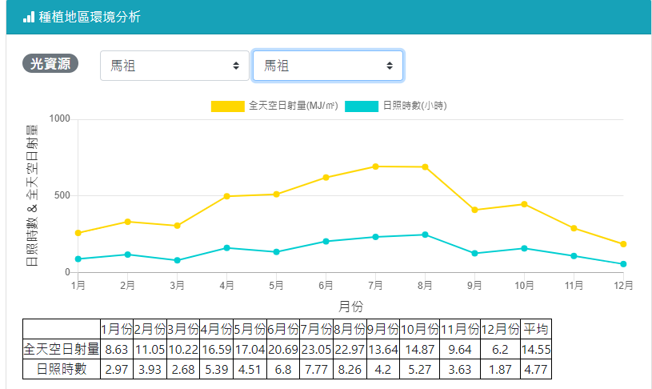
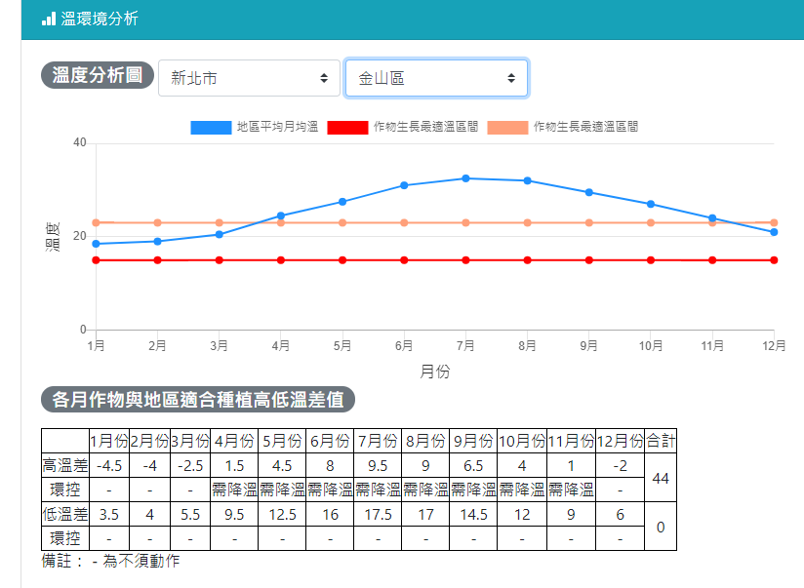
光溫環境分析
Project adding

Slide 10
謝謝觀看

